Slide 1
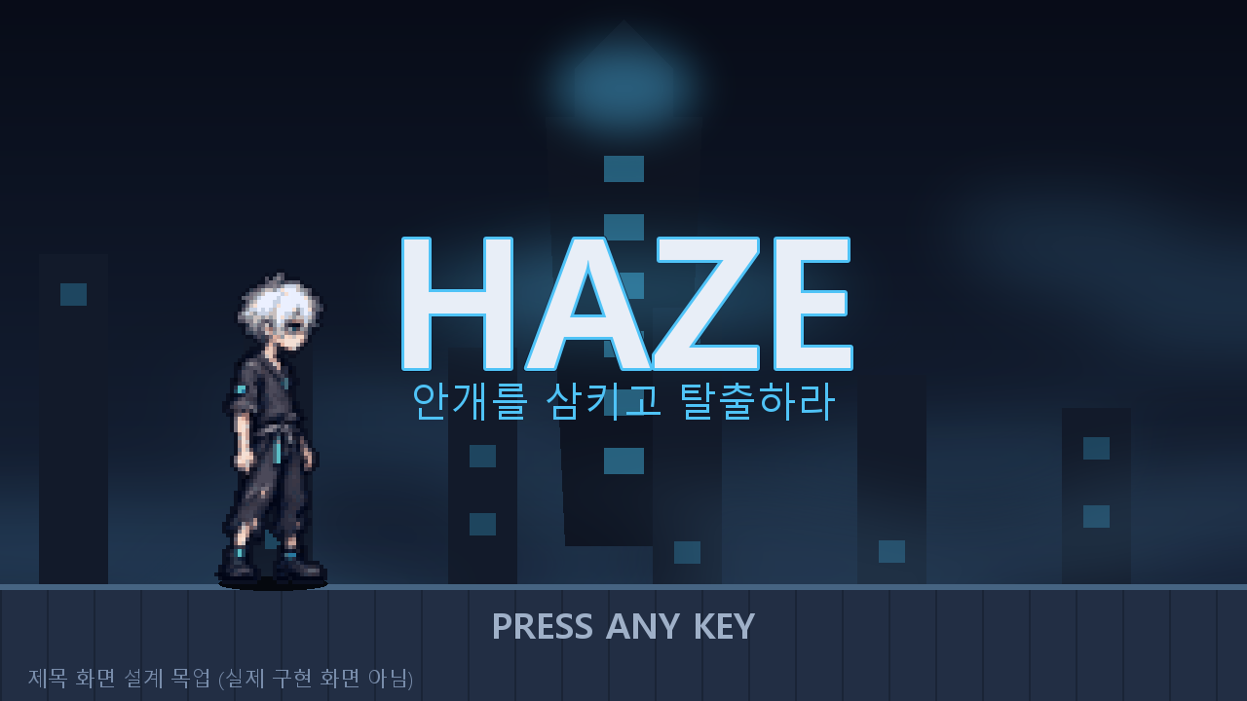
헤이즈
HAZE
안개 결정을 흡수해 싸우는
마우스 조준 액션 로그라이크
Python · pico2d
1인 개발
12월 완성
한 줄 소개
게이지가 0%면 죽고 100%면 터진다. 그 사이를 지키며 싸우는 액션 로그라이크
2D 게임 프로그래밍 1차 발표
김동형 · 학번 2023184005
Notes:
안녕하세요. 제가 만들 게임은 헤이즈입니다.

Slide 2
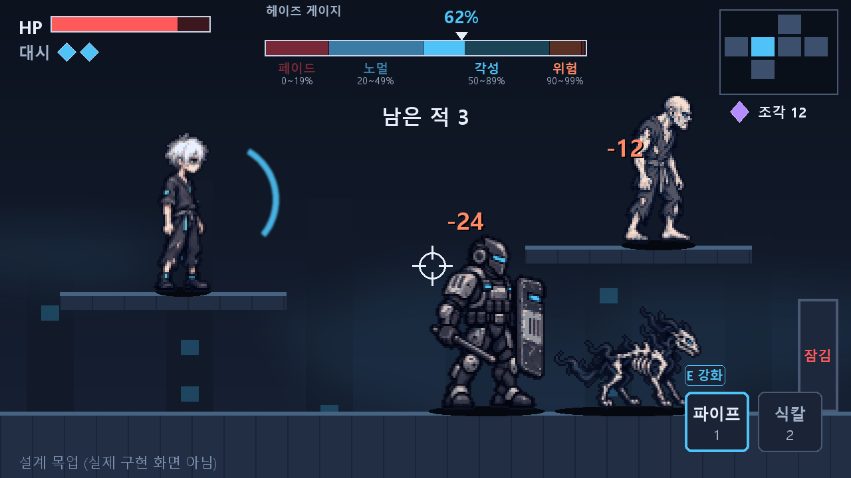
어떤 게임인가: 방을 돌파하는 액션
장르
횡스크롤 액션 로그라이크. 방마다 문이 잠기고, 적을 모두 처치해야 다음 방으로 갑니다.
조작
A D로 이동하고 2단 점프를 합니다. 마우스로 방향을 겨누어 공격합니다.
목표
외곽에서 중앙 탑까지 3개 구역을 돌파해 교도소를 탈출합니다.
예시 화면 읽는 법
가운데 위: 헤이즈 게이지 / 왼쪽 위: 체력·대시 슬롯
오른쪽 아래: 무기 2개 슬롯 / 오른쪽 위: 미니맵
Haze | 2D 게임 프로그래밍 1차 발표
2 / 10
Notes:
마우스로 조준하고 방을 돌파하는 순수 창작 횡스크롤 액션 로그라이크입니다.

Slide 3
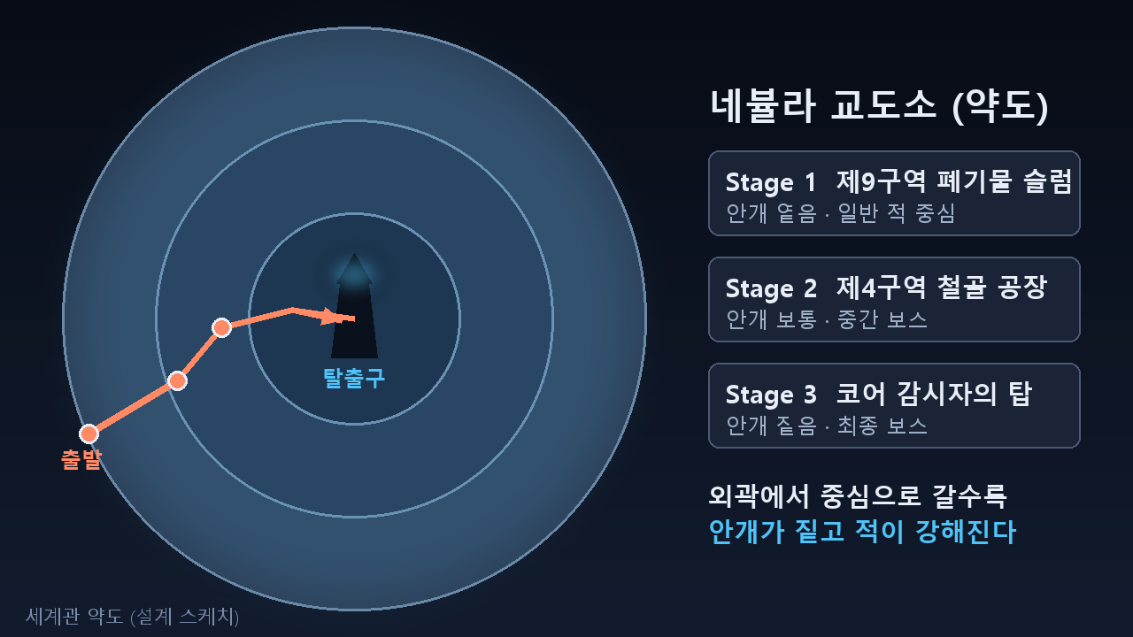
배경: 헤이즈로 뒤덮인 네뷸라 교도소
세계관
운석이 떨어진 구덩이에 세워진 거대한 감옥 도시. 푸른 안개 결정 '헤이즈'가 가득합니다.
헤이즈의 힘
죄수는 헤이즈를 흡수해 강해집니다. 부족하면 몸이 굳어 죽고(페이드), 넘치면 폭발합니다(오버로드).
주인공
흰 머리 죄수 '화이트'. 외곽 슬럼에서 중앙 탑의 총감시관 아크까지 돌파합니다.
약도 읽는 법
바깥(Stage 1)에서 중심(Stage 3)으로 갈수록
안개가 짙고 적이 강해집니다.
Haze | 2D 게임 프로그래밍 1차 발표
3 / 10
Notes:
헤이즈로 뒤덮인 네뷸라 교도소에서 죄수 화이트는 총감시관을 쓰러뜨리고 탈출하려 합니다.

Slide 4
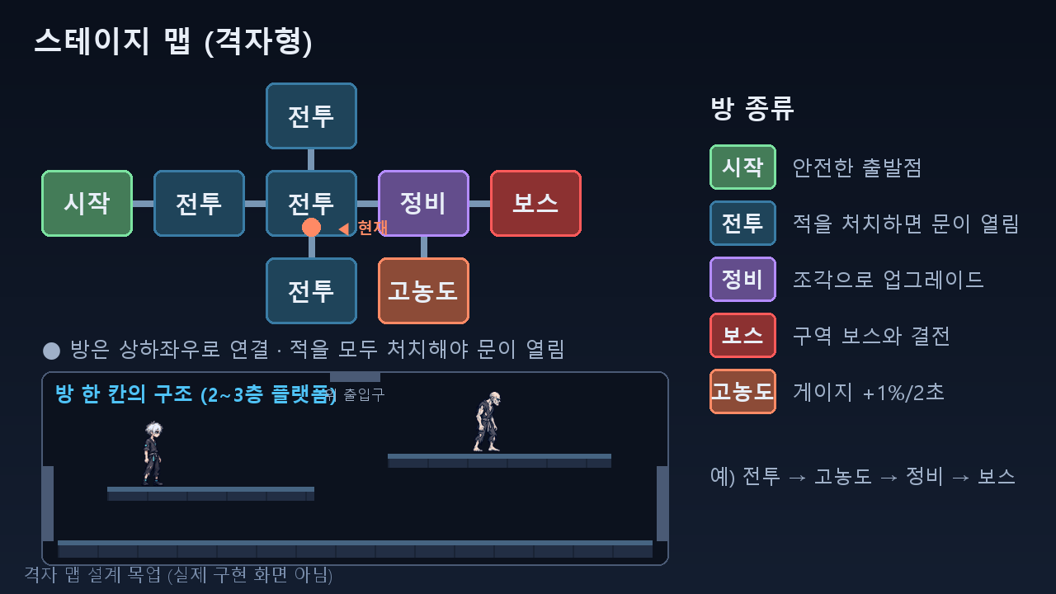
진행: 격자형 방을 돌파하며 성장
방 진입 → 전투
문이 닫히고 전투가 시작됩니다. 적을 모두 처치해야 합니다.
방 클리어
위·아래·좌·우의 열린 출입구로 다음 방에 갑니다.
정비방
적이 떨군 '헤이즈 조각'으로 업그레이드 7종 중 하나를 고릅니다.
보스방
구역의 마지막 방. 보스를 쓰러뜨리면 다음 구역으로 갑니다.
예시
전투방 → 전투방 → 정비방 → 보스방 순으로 진행
방은 2~3층 플랫폼이라 점프와 대시로 오르내립니다.
Haze | 2D 게임 프로그래밍 1차 발표
4 / 10
Notes:
방의 적을 모두 처치하면 문이 열립니다. 정비방에서 성장하며 보스까지 돌파합니다.

Slide 5
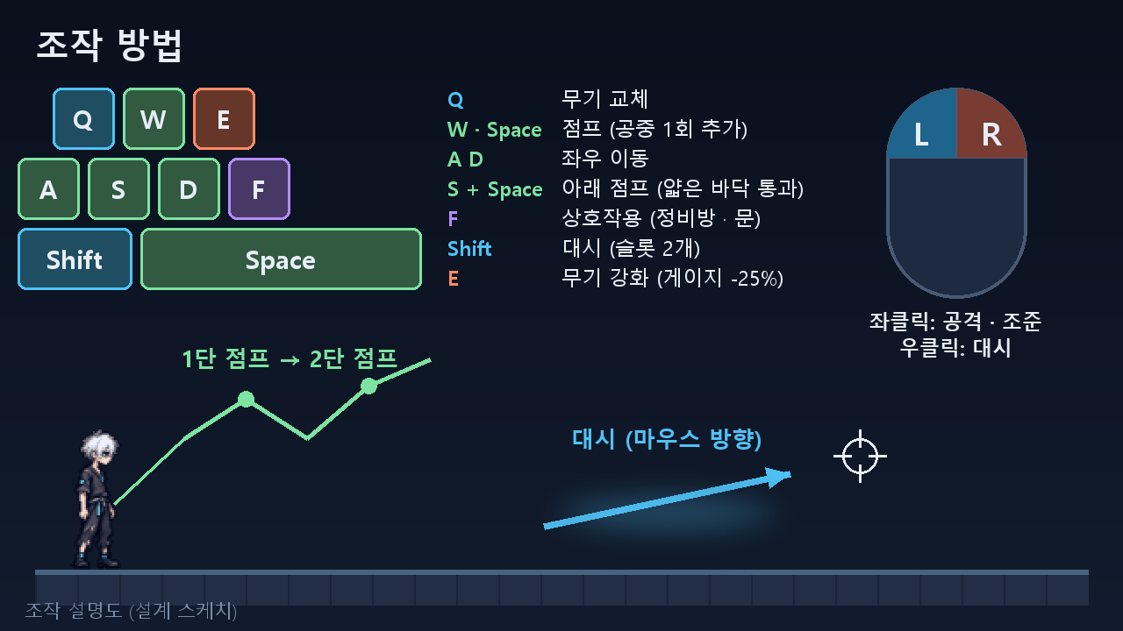
조작: 이동, 점프, 대시, 조준
이동·점프
A D 이동, Space 점프(공중 1회 추가), S + Space 아래 점프.
대시
마우스 방향으로 순간 이동하며 무적. 슬롯 2개를 저장해 연속 사용합니다.
공격·E 강화
좌클릭 공격, Q 무기 교체. E는 게이지 25%로 무기를 8초 강화합니다.
상호작용
F 키로 정비방 업그레이드를 사고, 문과 상자를 엽니다.
예시
2단 점프로 위층에 올라간 뒤,
마우스 방향 대시로 적의 뒤로 빠져나갑니다.
Haze | 2D 게임 프로그래밍 1차 발표
5 / 10
Notes:
이동과 2단 점프, 저장되는 대시, 마우스 조준 공격을 사용하며 무기 두 개를 교체합니다.

Slide 6
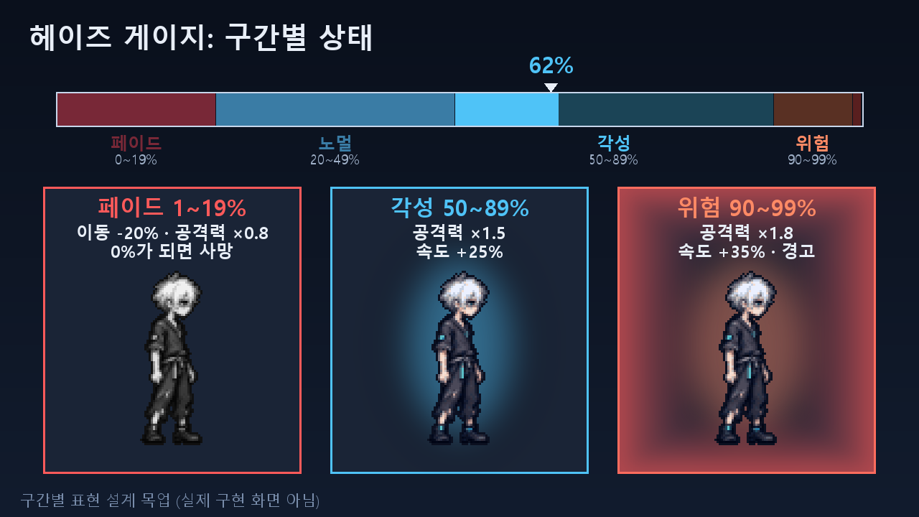
핵심 재미: 헤이즈 게이지
핵심 재미
오르고 내리는 게이지
3초마다 1%씩 줄고, 적을 때리면 +3%, 처치하면 +8%가 오릅니다.
구간별 전투력
각성(50~89%)은 공격력 ×1.5, 속도 +25%. 위험(90~99%)은 공격력 ×1.8입니다.
위아래 모두 위험
0%는 사망(1~19%는 약화), 100%는 폭발. 보스와 짙은 안개 방이 게이지를 흔듭니다.
목표
게이지를 20~89% 사이에 유지하는 것이 목표입니다.
올릴지 낮출지 계속 판단해야 합니다.
Haze | 2D 게임 프로그래밍 1차 발표
6 / 10
Notes:
핵심은 헤이즈 게이지입니다. 시간이 지나면 줄고 공격하면 오릅니다. 각성 구간에서는 강하지만, 가득 차면 폭발하고 0퍼센트가 되면 즉시 사망합니다.

Slide 7
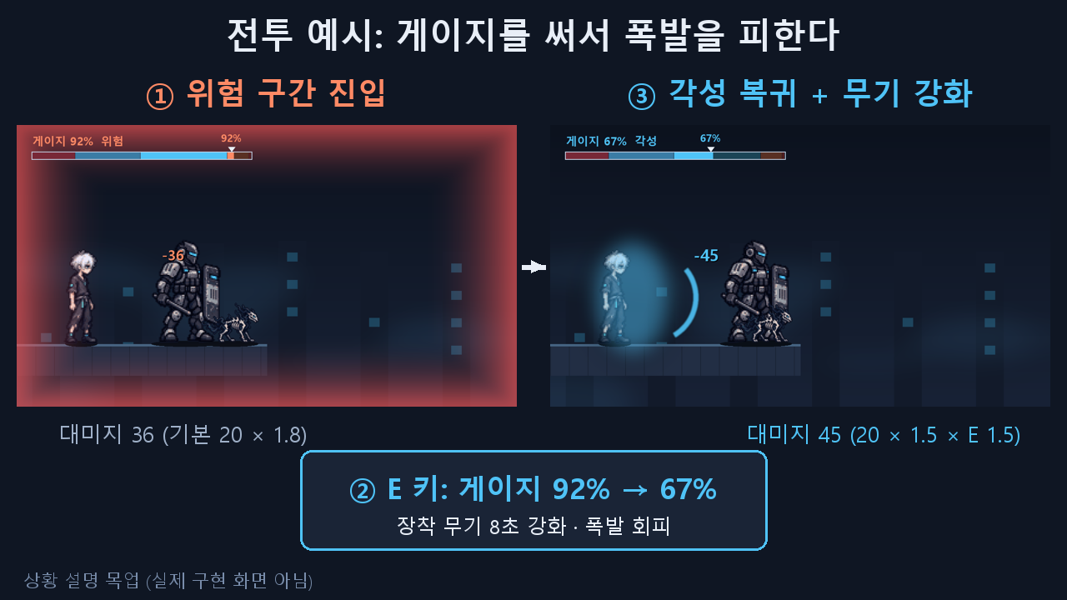
예시: 게이지를 써서 폭발을 피한다
핵심 재미
상황
연속 공격으로 게이지가 92%(위험). 곧 폭발합니다.
선택
E 키로 25%를 소모해 67%(각성)로 내리고, 무기를 8초간 강화합니다.
결과
폭발을 피하면서 화력도 늘어납니다(건틀릿 예: 36→45).
방해
사냥개는 게이지 -10%, 간수는 +15%. 보스는 올리고 내리는 스킬을 섞어 씁니다.
차별점
강해질수록 위험해지는 '줄다리기' 전투
수치는 설계 초안이며 플레이 테스트로 조정합니다.
Haze | 2D 게임 프로그래밍 1차 발표
7 / 10
Notes:
예를 들어 92퍼센트일 때 E키를 누르면 67퍼센트로 낮아지고 무기가 8초간 강화됩니다. 보스와 안개가 짙은 방은 게이지를 위아래로 흔듭니다.

Slide 8
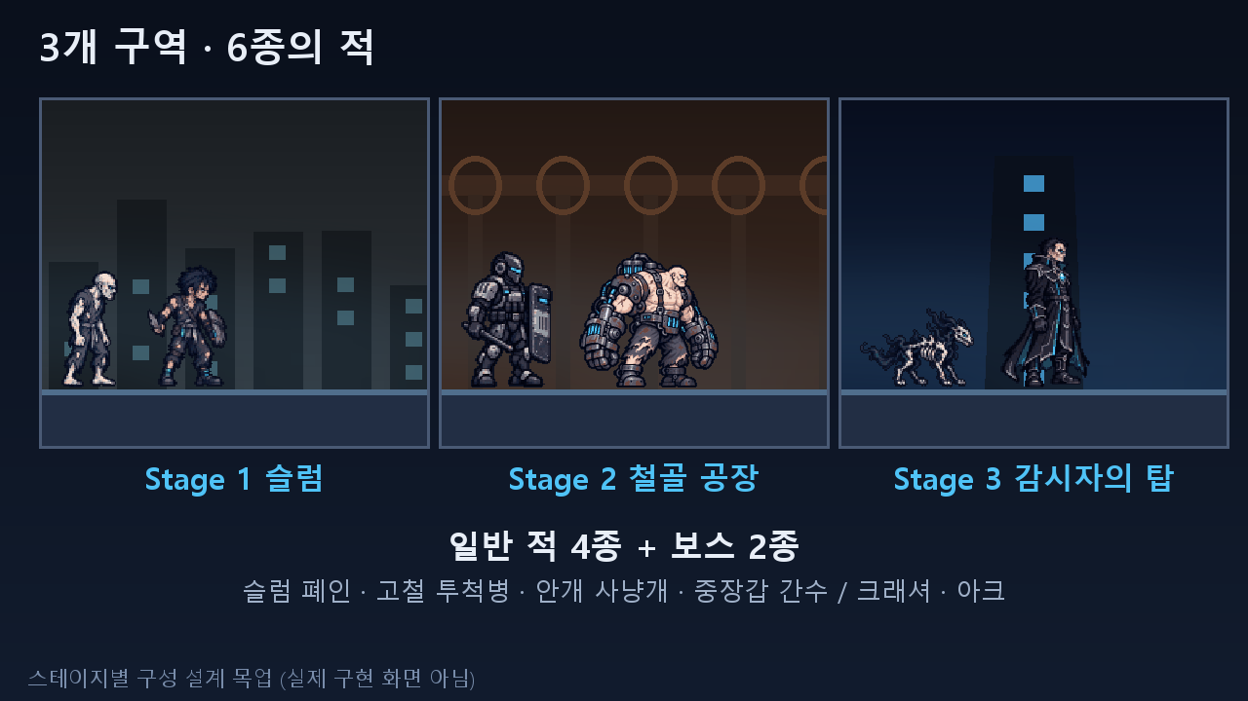
콘텐츠: 3개 구역, 6종의 적, 4종의 무기
스테이지 3개
슬럼 → 철골 공장 → 감시자의 탑. 최소 2개는 반드시 완성합니다.
적 4종 + 보스 2종
폐인·투척병·사냥개·간수, 보스는 크래셔와 아크. 게이지를 올리고 내리는 스킬을 섞어 씁니다.
무기 4종
철파이프·식칼·건틀릿·사슬. 게이지 구간마다 성능이 바뀌고 E 강화도 다릅니다.
완성 가능한 규모
콘텐츠 수를 숫자로 정해 두고,
지연되면 줄일 순서도 미리 정했습니다.
업그레이드 7종
게이지 용량, 흡수 효율, 대시 슬롯 등을 정비방에서 강화합니다.
Haze | 2D 게임 프로그래밍 1차 발표
8 / 10
Notes:
목표 규모는 스테이지 세 개, 일반 적 네 종류와 보스 두 종류, 무기 네 종류입니다.

Slide 9
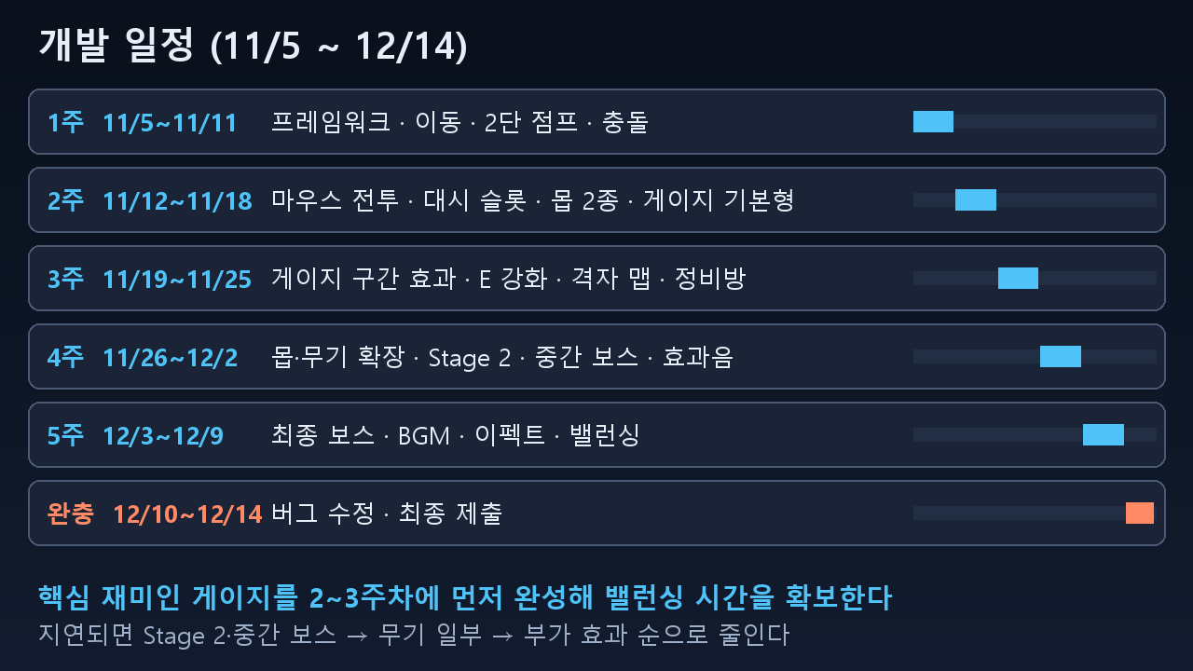
개발 계획: 핵심을 먼저, 5주 + 완충
핵심 먼저
게이지를 2~3주차에 완성해 밸런싱 시간을 확보합니다.
매주 실행 가능
한 주가 끝날 때마다 실행되는 버전을 만듭니다.
지연 시 축소
Stage 2·중간 보스 → 무기 일부 → 부가 효과 순으로 줄입니다. 최소 2개 스테이지는 지킵니다.
일정
11/5 구현 시작 → 12/9 보스·밸런싱 → 12/14 최종 제출
발표(11/4) 전까지는 기획과 시안을 완성합니다.
Haze | 2D 게임 프로그래밍 1차 발표
9 / 10
Notes:
발표 후 약 5주 동안 개발합니다. 게이지를 먼저 구현하고 지연되면 스테이지와 무기를 줄입니다.

Slide 10
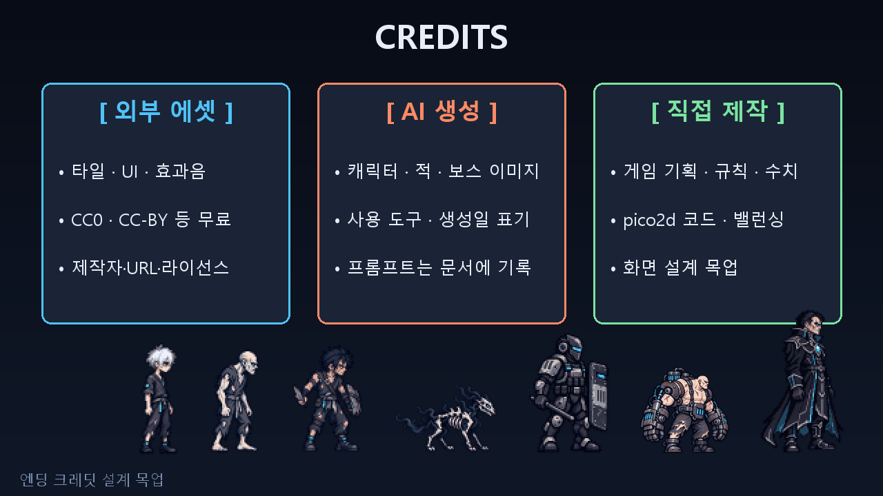
에셋과 출처: 직접 만들고 모두 기록
캐릭터
AI 이미지 생성 도구로 직접 제작하고, 사용 도구와 생성일을 기록합니다.
타일·UI·사운드
CC0·CC-BY 등 허용된 무료 에셋. 제작자·URL·라이선스를 표기합니다.
차별화
그래픽이 아니라 규칙으로 승부합니다. 게이지, 무기별 E 강화, 적의 게이지 교란입니다.
감사합니다
헤이즈: 0%면 죽고 100%면 터지는 액션 로그라이크
Haze | 2D 게임 프로그래밍 1차 발표
10 / 10
Notes:
캐릭터는 AI로 제작하고 에셋의 출처를 기록합니다. 감사합니다.

